Slide 1
A Assinatura Digital

Slide 2
Assinatura Eletrônica
É um símbolo ou método qualquer, realizado por um meio eletrônico, que é adotado ou executado por uma parte, com a intenção de ser autenticado por outra parte.

Slide 3
Assinatura Eletrônica
Exemplos:
  Um nome escrito no final de uma mensagem de email.
  A saída de um dispositivo biométrico para reconhecimento de uma impressão digital.
  A criada com a utilização de um nome de usuário e senha.
Pode ser criada por qualquer meio eletrônico.

Slide 4
Assinatura Digital
É criada pela utilização de uma implementação de criptografia de chave pública em particular.
É a transformação de um registro, utilizando
um sistema criptográfico assimétrico.

Slide 5
Assinaturas Digitais
A autenticidade de muitos documentos legais, é determinada pela presença de uma assinatura autorizada.
Isto não vale para as fotocópias.

Slide 6
Assinaturas Digitais
Para que os sistemas de mensagens computacionais possam substituir o transporte físico de documentos em papel e tinta, deve-se encontrar um método que permita assinar os documentos de um modo que não possa ser forjado.

Slide 7
Assinaturas Digitais
Problema:
Criar um método substituto para as assinaturas escritas à mão.

Slide 8
Assinaturas Digitais
Necessita-se de um sistema que através do qual uma parte possa enviar uma mensagem “assinada” para outra parte de forma que:

Slide 9
Assinaturas Digitais
O receptor possa verificar a identidade
alegada pelo transmissor.
Posteriormente, o transmissor não possa repudiar o conteúdo da mensagem.
O receptor não tenha a possibilidade de forjar ele mesmo a mensagem.

Slide 10
Assinaturas Digitais
O primeiro requisito:
Diz respeito a sistemas financeiros.
Quando o computador de um cliente pede ao computador de um banco que compre uma tonelada de ouro, o computador do banco precisa se certificar de que o computador que está emitindo o pedido, realmente pertence à empresa cuja conta deve ser debitada.

Slide 11
Assinaturas Digitais
O segundo requisito:
É necessário para proteger o banco contra fraudes.
Suponha que o banco compre a tonelada de ouro e que logo depois o preço do ouro caia abruptamente.

Slide 12
Assinaturas Digitais
Um cliente desonesto poderia processar o banco, alegando nunca ter feito qualquer pedido para a compra de ouro.
Quando o banco mostra a mensagem no tribunal, o cliente nega tê-la enviado.

Slide 13
Assinaturas Digitais
A propriedade segundo a qual nenhuma parte de um contrato pode negar mais tarde de tê-la assinado é chamada não-repúdio.
Assinaturas digitais garantem o não-repúdio.

Slide 14
Assinaturas Digitais
O terceiro requisito:
É necessário para proteger o cliente caso preço do ouro dispare e o banco tente forjar uma mensagem assinada na qual o cliente pedia uma barra de ouro e não uma tonelada.
Nesse cenário de fraude, o banco guarda para si próprio o restante do ouro.

Slide 15
Assinaturas Digitais
Autenticação permite que alguém no mundo eletrônico confirme identidade e dados.
Não-repúdio impede que pessoas retifiquem sua palavra eletrônica.
Uma maneira de implementar esses recursos é utilizar assinatura digital.

Slide 16
Assinaturas de Chave Pública
A criptografia de chave pública ajuda a resolver o problema da distribuição de chaves.
Também resolve duas outras questões: autenticação e não-repúdio.

Slide 17
Assinatura Digital
Quando se usa o RSA, significa que qualquer texto simples que tenha sido encriptado com a chave pública pode ser decriptado apenas com a chave privada.
O que aconteceria se criptografássemos um texto simples com uma chave privada ? Isso é possível ?

Slide 18
Assinatura Digital
Se possível, qual chave se utilizaria para decriptografar ?
Pode-se criptografar o texto simples usando-se a chave privada e, nesse caso, apenas a chave pública pode ser usada para decriptografar.

Slide 19
Assinaturas Digitais
Com
Criptografia Simétrica

Slide 20
Técnicas de Assinatura Digital Arbitrada
Legenda
X = emissor
Y = receptor
A = Árbitro
M = Mensagem
T = Carimbo de Tempo

Slide 21
Criptografia Simétrica (1)
Árbitro A vê mensagem M
X → A :
M || E( K_{xa,} [ ID_{x,} || H(M) ] )
A : E( K_{xa,} [ ID_{x,} || H(M) ] é a assinatura
A : D( K_{xa,} [ ID_{x,} || H(M) ] )
A : [ ID_{x,} || H(M) ]
A vê M e verifica H(M) para validar a mensagem M, recalculando H(M).

Slide 22
Árbitro A vê mensagem M (1)
A → Y:
E( K_{ay},[ ID_{x} || M || E( K_{xa,} [ ID_{x,} || H(M) ] ) || T ] )
Y :
D( K_{ay},[ ID_{x} || M || E( K_{xa,} [ ID_{x,} || H(M) ] ) || T ] )
Y : [ ID_{x} || M || E( K_{xa,} [ ID_{x,} || H(M) ] ) || T ]
Y : tem M
Y : tem E( K_{xa,} [ ID_{x,} || H(M) ] ), a assinatura
Y: tem T (rótulo de tempo)

Slide 23
Criptografia Simétrica (2)
Árbitro não vê mensagem M
X → A :
ID_{x} || E( K_{xy},M ) || E( K_{xa,} [ ID_{x} || H( E( K_{xy},M ) ) ] )
E( K_{xa,} [ ID_{x} || H( E( K_{xy},M ) ) ] ) é assinatura
A → Y :
E( K_{ay}, [ ID_{x} || E( K_{xy},M ) ] ) || E( K_{xa,} [ ID_{x,} ||
H( E( K_{xy},M ) ) || T ] )

Slide 24
Assinatura Digital
Chave Privada
Texto
Legível
Texto
Cifrado
Criptografa

Slide 25
Assinatura Digital
Chave Pública
Texto
Cifrado
Texto
legível
Descriptografa

Slide 26
Criptografia de Chave Pública (3)
Árbitro não vê mensagem M
X → A :
ID_{x} || E( PR_{x} , [ ID_{x} || E( PU_{y ,} E( PR_{x,} M ) ) ] )
A :
D( PU_{x} , [ ID_{x} || E( PU_{y ,} E( PR_{x,} M ) ) ]
[ ID_{x} || E( PU_{y ,} E( PR_{x,} M ) ) ] é a assinatura

Slide 27
Criptografia de Chave Pública - Arbitrada
Árbitro não vê mensagem M
A → Y :
E( PR_{a} , [ ID_{x} || E( PU_{y ,} E( PR_{x,} M ) ) || T ] )
Y :
D( PU_{a} , [ ID_{x} || D( PU_{y ,} E( PR_{x,} M ) ) || T ] )
Y:
[ ID_{x} || D( PU_{y ,} E( PR_{x,} M ) ) || T ]
Y:
ID_{x} || D( PU_{y ,} E( PR_{x,} M ) ) é a assinatura

Slide 28
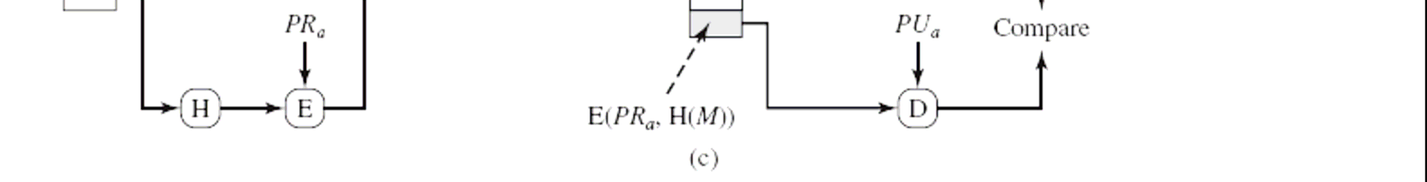
Assinaturas Digitais – Modo Direto

Slide 29
Padrão de Assinatura Digital
NIST (National Institute of Standards and Technology)
DSS (Digital Signature Standard)
1991-FIPS 186
1993-FIPS 186-2 (RSA, Cripto Curva Elíptica)
DSS incorpora o DSA (Digital Signature Algorithm)

Slide 30
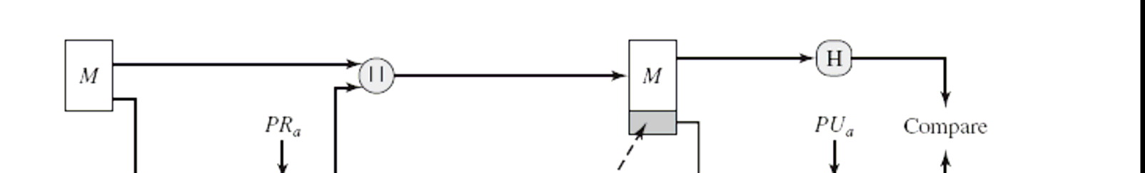
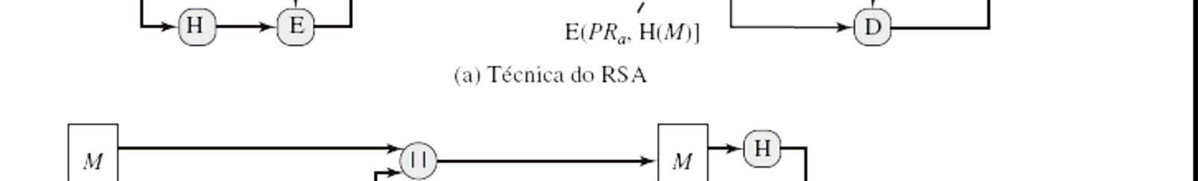
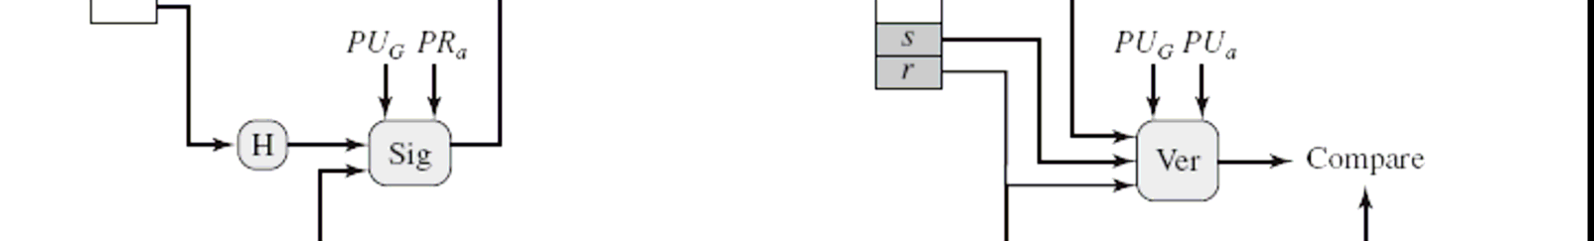

Assinaturas RSA e DSA

Slide 31
Assinatura Digital
Qual o benefício disso ?
Se criptografarmos com a chave privada, qualquer pessoa com a chave pública correspondente pode ler o texto cifrado.
Não se pode manter segredos (pois o texto claro é enviado normalmente ao destinatário) mas é uma maneira para se assegurar o conteúdo de uma mensagem.

Slide 32
Assinatura Digital
Se uma chave pública decriptografar os dados adequadamente, então esses dados devem ter sido criptografados com a chave privada.
Essa técnica é chamada de assinatura digital.
Qualquer documento criptografado com uma chave privada é uma assinatura digital.

Slide 33
Assinatura Digital
Uma assinatura é um fragmento de dados oriundo da mensagem e da chave privada.
É uma maneira de confirmar o conteúdo de uma mensagem e informar que é a pessoa quem diz ser.
Permite verificar se os dados não foram alterados (garante integridade).

Slide 34
Assinatura Digital
Leis estão sendo aprovadas e adotadas, que declaram uma assinatura digital como uma maneira de associar juridicamente a assinatura de documentos.
Portanto, não se deve encriptar coisas com sua chave privada, a menos que esteja disposto a confirmá-las (a garantia de não-repúdio).

Slide 35
A unicidade de uma assinatura
Suponha que Po-Chi venda 4 prensas de impressão para Satomi e agora deve comunicar a venda ao escritório, para Daniel expedir o pedido.

Slide 36
Unicidade de uma Assinatura
Mensagem de Po-Chi para Daniel:
Daniel, eu vendi 4 prensas a Satomi, Faça a remessa imediatamente.

Slide 37
Unicidade de uma Assinatura
Pao-Chi pode enviar este email utilizando um envelope digital e apenas Daniel poderá lê-lo.
Contudo, como Daniel pode saber que essa mensagem veio realmente de Pao-Chi e não de alguém fingindo ser Pao-Chi ?

Slide 38
Unicidade de uma Assinatura
Tudo o que Daniel pode saber é que se foi Satomi quem enviou essa mensagem, talvez ela esteja tentando adulterar o pedido, tentando conseguir obter as 4 prensas gratuitamente.

Slide 39
Unicidade de uma Assinatura
No mundo do papel, pode-se examinar a assinatura em um documento.
Geralmente cada um possui uma maneira única de assinar seu nome, uma maneira que é mais difícil de se forjar.

Slide 40
Unicidade de uma Assinatura
Se Pao-Chi e Daniel se correspondessem por meio de papel, Daniel poderia identificar a diferença entre a assinatura de Pao-Chi e uma assinatura fraudulenta.
Mas, para e-mail não existe tal assinatura.

Slide 41
Unicidade de uma Assinatura
Pao-Chi encripta o seu e-mail usando sua chave privada, produzindo um texto cifrado.
Daniel, pode usar a chave pública de Pao-Chi no texto cifrado. Se o resultado for algo sem sentido, Daniel sabe que o e-mail não foi encriptado com a chave privada de Pao-Chi e descobre que Pao-Chi não enviou o email.
Ver a figura 5.2.

Slide 42
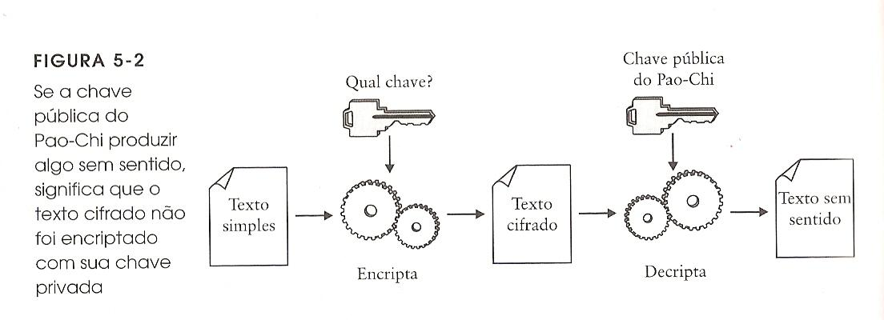
A unicidade de uma assinatura

Slide 43
Unicidade de uma Assinatura
Talvez, seja possível que o e-mail tenha vindo de Pao-Chi e que ele tenha encriptado com uma chave diferente de sua chave privada.
Mas, por que ele faria isso ?
Daniel, pode concluir de maneira segura que Pao-Chi não enviou esse e-mail.

Slide 44
Unicidade de uma Assinatura
Por outro lado, se Daniel utilizar a chave pública de Pao-Chi, ele produzirá uma mensagem razoável, porque a chave privada foi utilizada para encriptar o texto.

Slide 45
Unicidade de uma Assinatura
Seria possível que uma outra pessoa, que não fosse Pao-Chi, pudesse produzir um fragmento de dados que se pareça com o texto cifrado e, quando “decriptado” com a chave pública de Pao-Chi, possa produzir uma mensagem razoável ?
Ver a Fig 5.3 mais adiante.

Slide 46
Unicidade de uma Assinatura
Até onde se conhece, ninguém foi capaz de fazer isso.
Assim, dizemos que há apenas uma maneira de produzir o texto cifrado:
inicie com o texto simples e o encripte com a chave privada.

Slide 47
Unicidade de uma Assinatura
Pelo fato do e-mail ter sido encriptado com a chave privada de Pao-Chi e porque assumimos que Pao-Chi é a única pessoa que tem acesso a sua chave privada, o texto cifrado deve ter vindo dele.
Co o texto cifrado deve ter vindo dele, pode-se chamar o texto cifrado de uma assinatura.

Slide 48
Unicidade de uma Assinatura
Uma assinatura é uma maneira de confirmar o conteúdo de uma mensagem – e informar, “Sim, sou a pessoa quem escreveu isto” .
Além disso, uma assinatura permite verificar se os dados não foram alterados.
As assinaturas dependem:

Slide 49
Unicidade de uma assinatura
Duas suposições fundamentais:
- que a chave seja segura e que apenas o
proprietário da chave tenha acesso a
ela (chaves devem ser protegidas; Cap. 3)
- a única forma de produzir uma
assinatura é através da chave privada
(pode ser examinada do ponto de vista
matemático)
É possível mostrar que uma assinatura é única ?

Slide 50
Unicidade de uma Assinatura
A Figura 5.3 (A) mostra o caminho que os dados tomam para tornarem-se uma assinatura e para serem verificados.

Slide 51
Unicidade de uma Assinatura
Assinatura digital de Pao-Chi é encriptada utilizando sua chave privada e verificada com sua chave publica ?

Slide 52
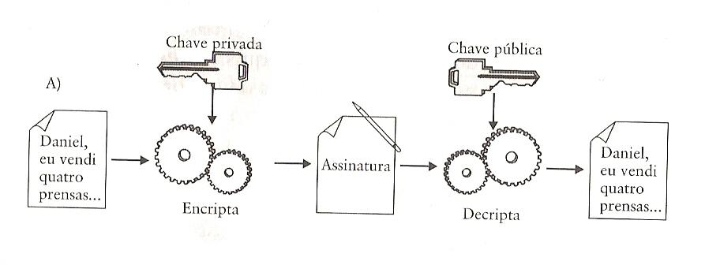
A-Unicidade de uma Assinatura

Slide 53
Unicidade de uma Assinatura
É possível enviar dados por um outro caminho e terminar no mesmo lugar ?
Um invasor talvez queira iniciar com o texto simples, encriptá-lo com uma chave que não seja a chave privada verdadeira e ainda produzir o texto cifrado correto (Fig. 5.3 B)

Slide 54
Unicidade de uma Assinatura
Figura 5.3 (B)
Se o texto simples for encriptado utilizando uma chave diferente, o texto cifrado resultante pode ser decriptado com a chave pública de Pao-Chi ?

Slide 55
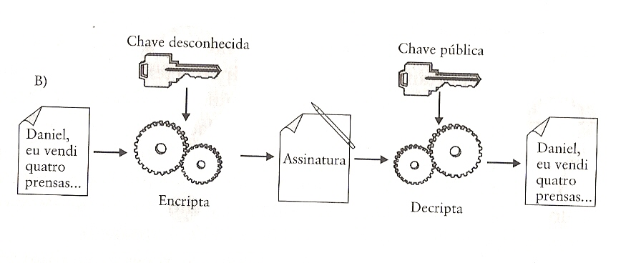
Figura 5.3 (B)
Unicidade de uma Assinatura

Slide 56
Unicidade de uma Assinatura
Ou talvez um invasor tente realizar alguma operação no texto simples (não a criptografia normal), possivelmente usando a chave pública como guia e ainda assim prodizir o texto cifrado correto (Fig. 5.3 C) .

Slide 57
Unicidade de uma Assinatura
Figura 5.3 (C)
É possível realizar alguma operação no texto simples de Pao-Chi, possivelmente utilizando uma chave pública e produzir um texto cifrado correto ?

Slide 58
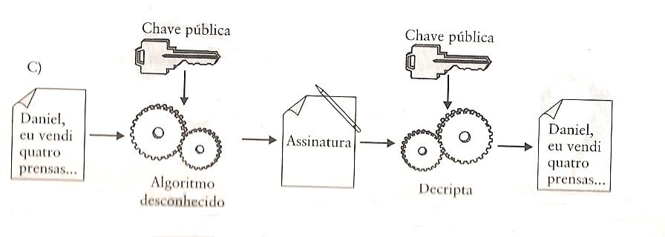
Figuara 5.3 (C)
Unicidade de uma Assinatura

Slide 59
Unicidade de uma Assinatura
Se (B) e (C) for possível, uma assinatura não seria única.
Se não fosse única, não seria possível afirmar que o proprietário da chave privada está confirmando o texto simples enviado.

Slide 60
Unicidade de uma Assinatura
Ninguém tem conhecimento de tais ataques tão bem-sucedidos.
Ninguém provou completamente a unicidade de uma assinatura para qualquer esquema de assinatura.
O que se pode afirmar ???

Slide 61
O Poder da Assinatura Digital
Cada fragmento de dados tem sua própria assinatura.
Nenhuma única assinatura digital é associada a uma pessoa ou a um par de chaves.
Cada assinatura é única para os dados assinados e para as chaves utilizadas.

Slide 62
O Poder da Assinatura Digital
Quando uma pessoa assina duas mensagens diferentes com a mesma chave, as assinaturas serão diferentes.
Quando duas pessoas com chaves distintas assinam os mesmos dados, elas produzirão assinaturas diferentes.

Slide 63
O Poder da Assinatura Digital
Como resultado, ninguém pode pegar uma assinatura válida e acrescentá-la à parte inferior de uma mensagem que não originou a mesma.
Algo que torna a falsificação de uma assinatura muito mais difícil.

